Slide 1

Protection de la vie privée dans Internet : quels risques aujourd'hui ?
Arnaud Legout
arnaud.legout@inria.fr

Slide 2
Définition d’atteinte à la vie privée
Il y a atteinte à la vie privée lorsque
Rendre anonyme c’est casser ce lien
Une activité est liées à une identité

Slide 3
Définition d’activité
C’est ce qui caractérise le comportement
  Historique Web
    Toute votre vie: problèmes de santé, problèmes d’argent, problèmes familiaux, déprime, etc.
  Historique téléchargement pair-à-pair
  Communications
    Voix sur IP (Skype, Windows Messenger, etc.), mails, etc.
  Localisation (GPS, Wifi, IP, MAC, etc.)
    Ça n’est pas que où vous êtes, mais aussi qui vous rencontrez
  Etc.

Slide 4
Définition d’identité
Identité réseau
  L’adresse IP dans Internet
  Permet de faire du profilage
Identité applicative
  Spécifique à une application
    Temporaire (cookie) ou permanente (identifiant skype)
  Permet des attaques sur des applications
  Utile pour résoudre le problème des passerelles ou des adresses IP dynamiques

Slide 5
Définition d’identité
Identité sociale
  Tout ce qui permet une identification dans la vraie vie
    Nom, adresse postale, email, numéro INSEE, etc.
  Permet des attaques sophistiquées et sévères
    Chantage, phishing personnalisé, etc.
La sévérité augmente avec le nombre d’identités

Slide 6
Plan
Définition d’atteinte à la vie privée
Quels risques aujourd’hui ?
  Les grandes sociétés d’Internet
  Les individus
Jusqu’où peut-on aller ?

Slide 7






Les grandes sociétés d’Internet
Notes:
Les ISPs ont beaucoup moins d’informations que les grandes companies grace à la CNIL.

Slide 8
Données publiées avec consentement
Énormément de données publiées
  Publication sur Facebook, mail sur Gmail, tweet sur Tweeter, etc.
Quelle confidentialité pour ces données ?
  Les internautes acceptent les « conditions d’utilisation » et « Politique de Confidentialité »
    Mais, personne ne les lit
    Contradictoires et ne protègent pas la vie privée

Slide 9
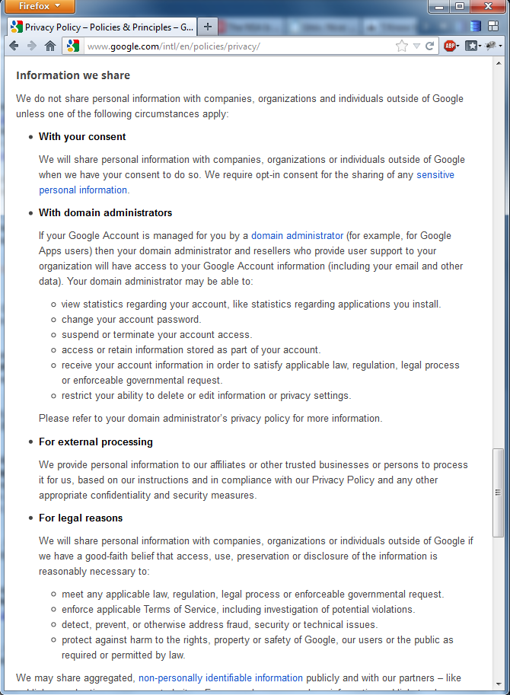
Politique de protection de la vie privée de Google
« Nous ne communiquons des données personnelles vous concernant à des entreprises, des organisations ou des personnes tierces qu’avec votre consentement. Nous demandons toujours votre autorisation avant de communiquer à des tiers des données personnelles sensibles. »
« Nous ne partagerons des données personnelles avec des entreprises, des organisations ou des personnes tierces que si nous pensons en toute bonne foi que l’accès, l’utilisation, la protection ou la divulgation de ces données est raisonnablement justifiée pour… »

Slide 10



Données publiées sans consentement
Chaque site qui contient du javascript d’un autre site peut envoyer des données personnelles vers cet autre site
  Facebook
  Twitter
  Google analytics (On ne voit même pas un bouton)
    xvideos.com (48), pornhub.com (67), youporn.com (80)
    isohunt.com
    4chan.org

Slide 11
Pourquoi les données sont collectées
Les sociétés utilisent ces données pour
  Offrir un meilleur service
  Vendre des publicités ciblées
  Obéir à la loi qui demande de conserver certaines données

Slide 12
Quels sont les risques avec les grandes sociétés d’Internet ?
Évaluation du risque
  Risque
    Activité quasi exhaustive
    Identité réseau, applicative et sociale
  Atténuation du risque
    Modèle économique uniquement basé sur la satisfaction des internautes
    Sous surveillance
    Respect des lois
Risque important

Slide 13
Plan
Définition d’atteinte à la vie privée
Quels risques aujourd’hui ?
  Les grandes sociétés d’Internet
  Les individus
Jusqu’où peut-on aller ?

Slide 14

  Les individus
Pas d’infrastructure dédiée
Pas d’informations privilégiées
C’est un voisin, un patron, de la famille, un criminel, etc.

Slide 15
Quels sont les risques avec les individus ?
Évaluation du risque
  Risque
    Pas de contrôle, identification difficile
    Unique but est de porter atteinte à la vie privée
  Atténuation du risque
    Difficile pour un individu de collecter une activité
    Difficile pour un individu d’obtenir l’identité sociale
Mais c’est possible, donc risque important également

Slide 16
Contributions du projet Bluebear
On peut suivre l’intégralité de l’activité BitTorrent sans ressource dédiée
  148M d’adresses IP, 1.2M de contenus, 103 jours, 70% des sources initiales
  Utiliser Tor est pire
Mais, sans l’identité sociale, difficile pour un individu d’exploiter ces informations
On va montrer dans la suite que l’on peut massivement lier identité sociale et adresse IP

Slide 17
Plan
Définition d’atteinte à la vie privée
Quels risques aujourd’hui ?
Jusqu’où peut-on aller ?

Slide 18
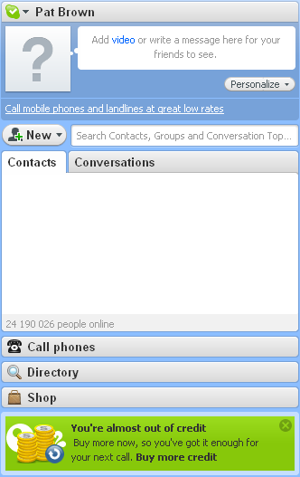


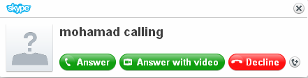
Peut-on trouver l’adresse IP d’Homer en exploitant Skype
?
?
?
?
John doe appelle
?
Skype ID d’Homer
?
Son nom est Homer
Quelle est son adresse IP ?
?
?
?
Étape 1 : Quel est le Skype ID d’Homer ?
Étape 2 : Peut-on trouver l’adresse IP d’Homer ?
Étape 3 : Peut-on trouver l’adresse sans être détecté ?

Slide 19
Étape 1: Quel est le Skype ID d’Homer ?
560M d’utilisateurs de Skype enregistrés
  88% donne un nom propre
  82% donne un age, un pays, une URL, etc.
On cherche Homer dans l’annuaire Skype
  On supprime les dupliqués avec les informations fournies (pays, langue, etc.)
  S’il y a encore des dupliqués on trouve l’adresse IP d’Homer et on regarde sa localisation
    Enterprise, université, lieu public

Slide 20
Étape 2: Peut-on trouver l’adresse IP d’Homer ?
Toutes les communications sont chiffrées
  Impossible d’exploiter le contenu des paquets IP
Chaque client communique avec des dizaines d’autres clients
  Qui est Homer parmi 100 autres clients ?
On fait un appel VoIP vers Homer
On identifie des schémas spécifiques de communication

Slide 21
Tout Internet en 2 minutes, ou presque
Chiffrement
?
Entête
Données
Si c’est chiffré c’est sûr ?
  Non, pas totalement !

Slide 22

Tout Internet en 2 minutes, ou presque
Taille
Inter-arrivée
Entête
?
?
?
Internet
A
B

Slide 23
Un exemple de schéma
Attaquant toujours
public
Homer online et derrière un NAT
UDP:28B
UDP:28B
On trouve l’adresse IP d’Homer dans l’entête IP des messages du schéma
UDP:28B
UDP:3B
UDP:3B

Slide 24
Étape 3: Peut-on trouver l’adresse sans être détecté ?
Supernœuds
Attaquant
Homer
TCP Handshake
TCP+UDP
John doe appelle
Schéma
TCP Handshake
TCP SYN
Schéma

Slide 25
On peut lier adresse IP et identité sociale à grande échelle
Notre attaque fonctionne pour tous les utilisateurs de Skype (560M)
Indétectable et non blocable
Pas d’infrastructure dédiée
Notes:
Robuste au NATs

Slide 26
Quel est le problème de suivre la mobilité ?
Suivre la mobilité implique
  Savoir où vous êtes
  Qui vous rencontrer et où
Le suivi des interactions sociales et un énorme problème de protection de la vie privée

Slide 27
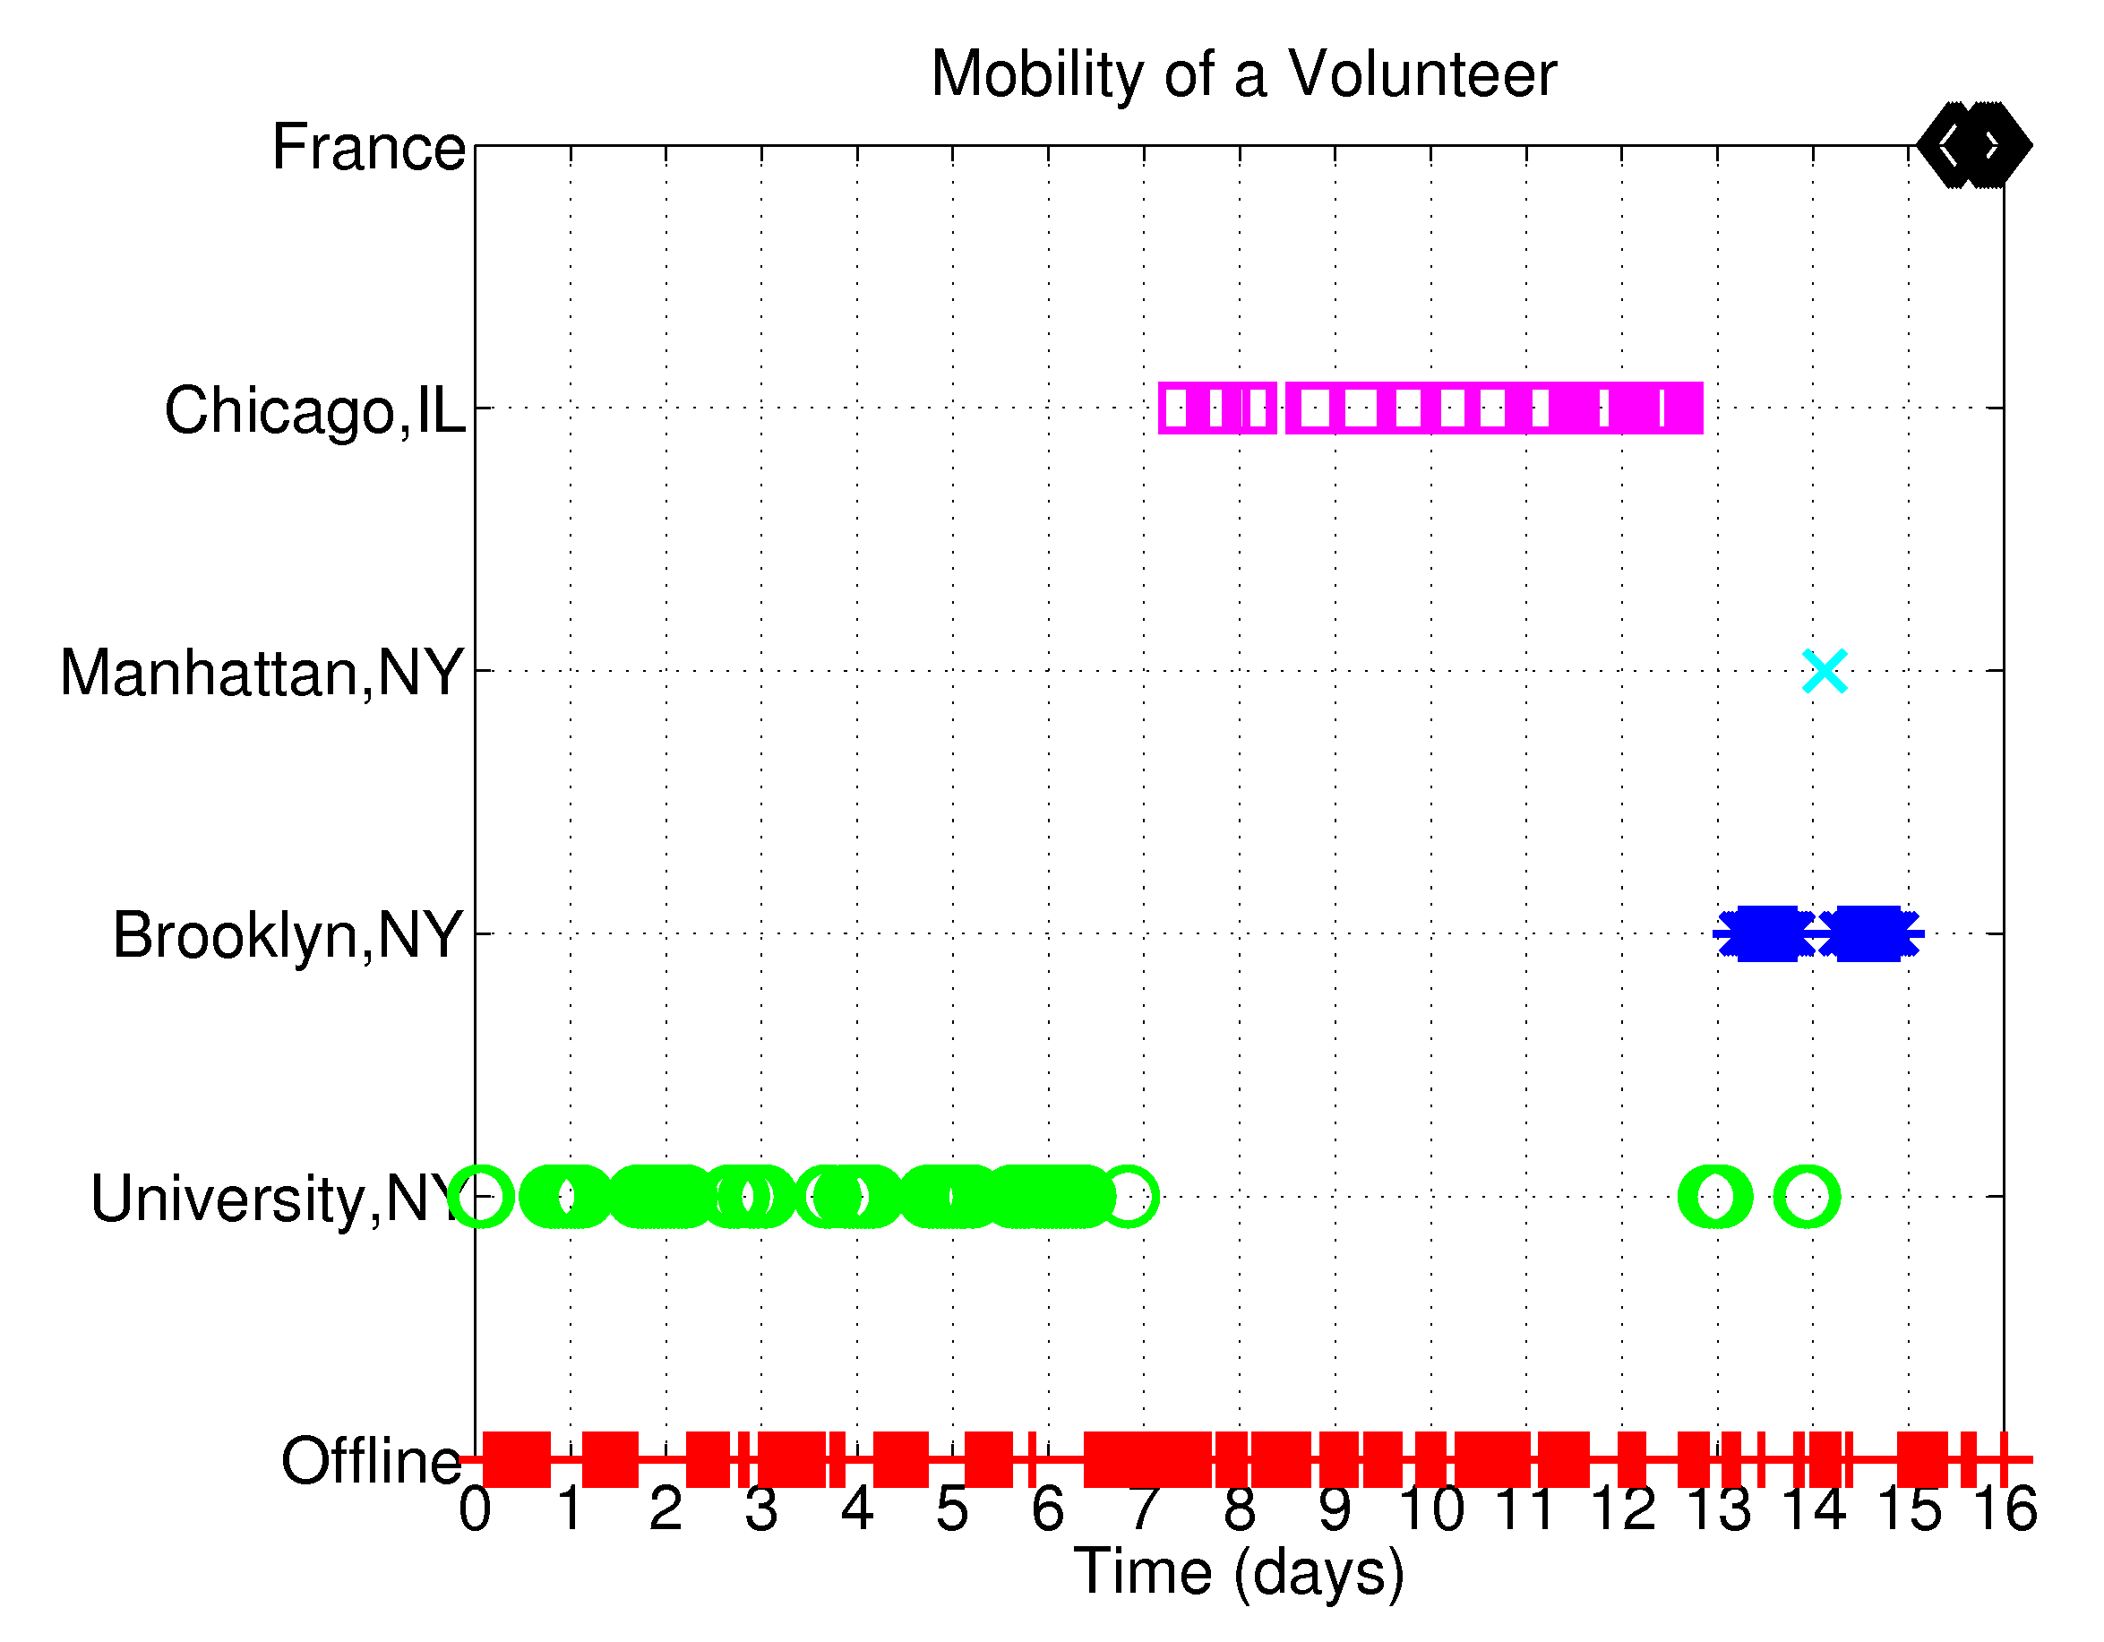
Le cas d’un utilisateur réel
Est-ce qu’on observe une telle mobilité pour un utilisateur quelconque ?

Slide 28
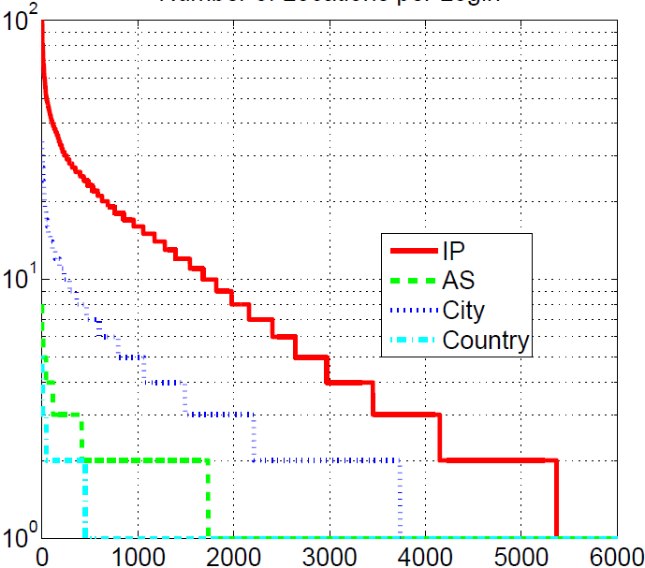
Mobilité de 10 000 utilisateurs choisis au hasard
Mobility of Skype users
~40% change
de ville
19% change
d’ISP
4% change
de pays
Nombre d’endroits
Utilisateurs ordonnés par nombre de déplacements

Slide 29








Peut-on associer les utilisateurs de Skype à leurs téléchargements BitTorrent ?
“Qu’est que
je télécharge?”
Est-ce que les utilisateurs de Skype utilisent BitTorrent ?
Est-ce que les NATs introduisent de faux-positifs ?
Est-ce qu’on peut identifier les utilisateurs malgré les NATs ?

Slide 30
Résultats importants
Est-ce que les utilisateurs de Skype utilisent BitTorrent ?
  15% des utilisateurs de Skype sont suspectés d’utiliser BitTorrent
Est-ce que les NATs introduisent de faux-positifs ?
  Oui, autour de 50%
Est-ce qu’on peut identifier les utilisateurs malgré les NATs ?
  Oui, en utilisant le flow ID des entêtes IP

Slide 31
Conclusion
Les grandes sociétés de l’internet mais également votre voisin peuvent
  Profiler massivement les internautes
  Faire le lien entre identité sociale et identité réseaux
  Sans support des FAI ou des fournisseurs de services (comme Skype ou BitTorrent)
Impossible de protéger totalement sa vie privée sur Internet
  Le travail des chercheurs est de rendre le profilage difficile

Slide 32
Questions ?
Protection de la vie privée dans Internet : quels risques aujourd'hui ?
arnaud.legout@inria.fr
http://planete.inria.fr/bluebear

Slide 34
Est-ce important de protéger sa vie privée ?
« Si vous n’avez rien à vous reprocher ni à cacher, de quoi avez-vous peur ?»

Slide 35
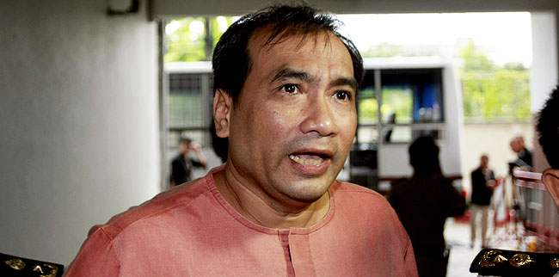
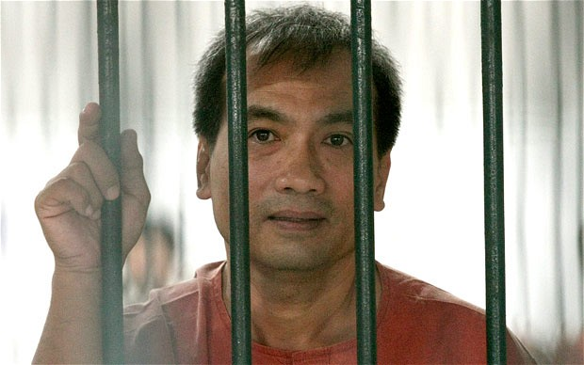

« Je ne suis pas Thaïlandais, je suis Américain. Je suis né en Thaïlande, mais j’ai un passeport américain. Il y a en Thaïlande des lois contre la liberté d’expression, on n’a pas de telles lois au États-Unis. »
Notes:
Joe Gordon
condanné en 2011 pour une traduction d’une biographie non autorisée du roi de thaillande en 2007
lèse-majesté

Slide 36

Pornographie

Slide 37
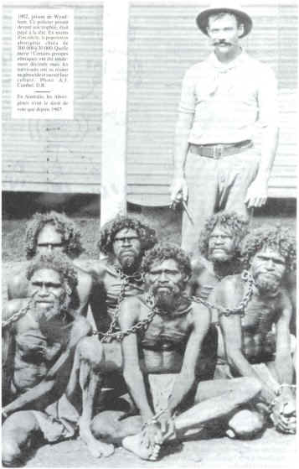
Liberté d’expression

Slide 38
Légalité et moralité dans Internet
Internet est mondial
La lois et la moralité qui s’appliquent à vos données dépendent du pays où
  Elles sont consultées
  Elles sont stockées
Mais, vous n’avez aucun moyen de contrôler où sont consultées et stockées vos données

